Slide 1
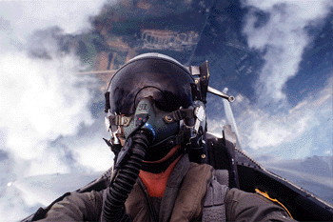
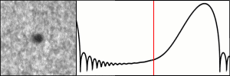

Přednášky z lékařské biofyziky
Bezpečnostní aspekty změn tlaku vzduchu a tíhového zrychlení. Biologické účinky ultrazvuku

Slide 2
Obsah přednášky
Rizika spojená s příliš nízkým nebo vysokým tlakem vzduchu
Rizika plynoucí ze změn tíhového zrychlení, stavu beztíže, kinetózy
Rizika plynoucí z vysokých intenzit ultrazvuku, ultrazvuková kavitace

Slide 3
Rizika nízkého tlaku vzduchu
Atmosférický tlak klesá s výškou exponenciálně, jeho poloviční hodnoty je dosaženo ve výši 5400 m nad mořem (přibližně 80%-ní sycení krve kyslíkem).
Při rychlých výstupech nad 3000 m vzniká u netrénovaných osob výšková hypoxie (nevolnost, bolesti hlavy). První reakcí je zrychlené mělké dýchání ⇒ roste parciální tlak kyslíku v alveolech a tím i saturace hemoglobinu kyslíkem. Později dochází k uvolnění erytrocytů z rezervních prostorů, zvýšení srdečního výkonu a tepové frekvence (tachykardie). Zásobení mozku a srdce kyslíkem se zvyšuje.

Slide 4
Rizika zvýšeného tlaku vzduchu
Přetlak zvyšuje parciální tlaky dýchacích plynů a jejich obsah v krvi. Když se okolní tlak sníží na normální hodnotu, přebytečné dýchací plyny difundují z tkání do krve a do alveolárního vzduchu.
Problémy nastávají při rychlé dekompresi. Nadbytečný kyslík je rychle metabolizován, avšak dusík zůstává ve tkáních a krvi v podobě bublin ⇒ dekompresní neboli kesonová nemoc. (Keson je komora bez dna používaná pro práce pod vodou. Zvýšený tlak vzduchu brání jejímu naplnění vodou.) Negativně jsou ovlivněny klouby, mozek a srdeční sval ⇒ bolesti v kloubech a ve svalech, bolest hlavy, nevolnost a zvracení. Bubliny N₂ způsobují plynovou embolii v srdečních cévách. S touto nemocí se často setkáváme u potápěčů.

Slide 5
Barokomory a dysbarismus
Hypobarické komory: Využití při léčbě respiračních onemocnění – snížení tlaku o 20 - 40 kPa. Roste dechový objem i frekvence (též uvolňování CO₂). Plíce jsou lépe prokrveny – je usnadněno vykašlávání a je tlumen úporný kašel.
Hyperbarické komory (barokomory) pro fyziologickou dekompresi jsou používány nejen pro terapii dekompresní neboli kesonové nemoci. Po rychlém vynoření z hloubky je provedena terapeutická rekomprese v komoře následovaná pomalou dekompresí. Léčba kyslíkem je také účinná.
Přetlak používaný pro jiné terapeutické účely se pohybuje v rozmezí 26 - 54 kPa, někdy i více. Hyperbarické komory (barokomory) se používají v kombinaci s kyslíkovou terapií (dýchání kyslíku pod tlakem). Tato léčba je aplikována u některých respiračních onemocnění, při otravách CO a kyanidy, popáleninách aj.

Slide 6
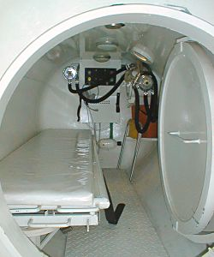
Barokomora – pohled do jejího nitra
V zadní části komory vidíme přístroj pro oxygenoterapii.
Zdravotnický personál někdy pacienta do nitra komory doprovází.
http://www.stranypotapecske.cz/kontakty/pic/komora2.jpg

Slide 7
Dysbarismus
Dysbarismus je označením pro problémy způsobené malými změnami tlaku vzduchu (do 5 kPa) – zejména během letecké přepravy. Bolest v uších je výsledkem relativního přetlaku nebo podtlaku ve středoušní dutině, což vede k napínání ušního bubínku. Často k tomu dochází při neprůchodnosti Eustachovy trubice. Opakované polykání napomáhá vyrovnávání tlaků.

Slide 8
Rizika plynoucí ze změn tíhového zrychlení
Lidé jsou přizpůsobeni normální hodnotě tíhového zrychlení, g = 9,81 m·s⁻². Při letecké a kosmické dopravě se v důsledku působení sil setrvačnosti objevují zrychlení několikanásobně vyšší.
Kladné zrychlení – síla směřuje od hlavy k nohám. Krev se pohybuje ve stejném směru ⇒ nedokrevnost mozku a hromadění krve v dolních končetinách. Snížení tlaku krve v mozku způsobuje ztrátu vědomí a tzv. bílou slepotu (nedokrevnost sítnice). Kritická hodnota: kolem +5g.
Záporné zrychlení – síla směřuje od nohou k hlavě. Krev se hromadí v hlavě, způsobuje překrvení sítnice – červenou slepotu – objevuje se krvácení do sítnice a do mozku. Kritická hodnota: kolem -3g.
Příčné zrychlení – síla je kolmá k ose těla. Kritická hodnota: asi 18 g.
Účinky zvýšeného tíhového zrychlení mohou být omezeny vhodnou polohou těla a tzv. antigravitačními obleky.

Slide 9
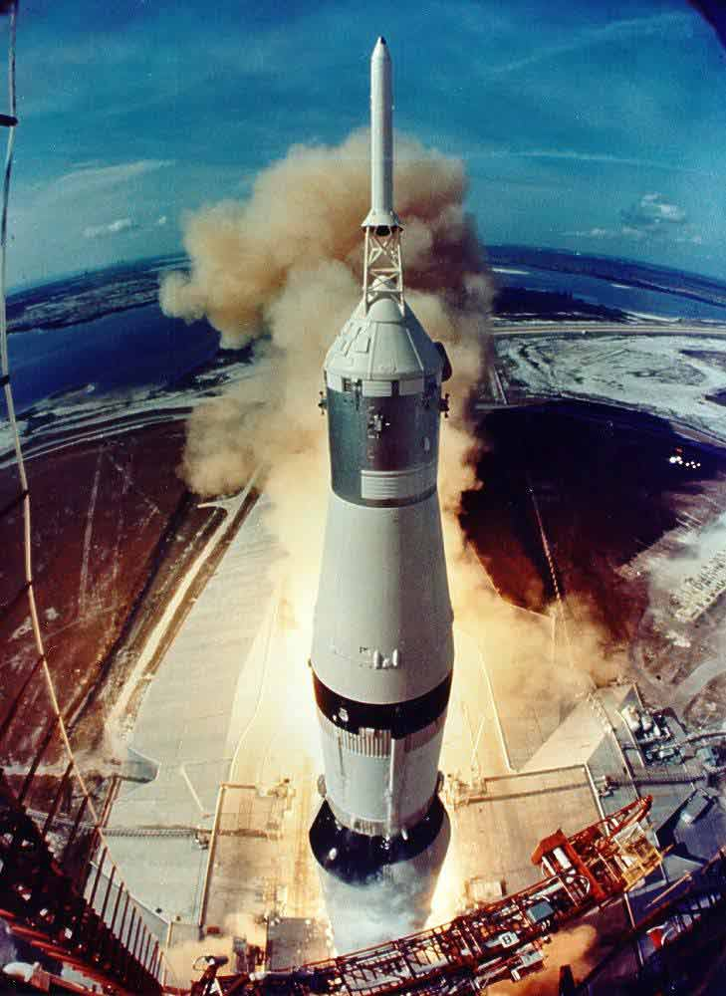
Účinky zvýšeného tíhového zrychlení se mohou projevit zejména u vojenského letectva a při letech do vesmíru.

Slide 10
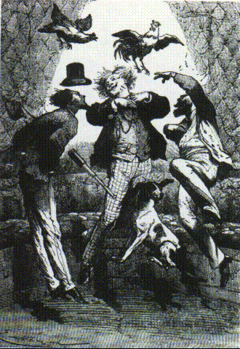
Stav beztíže
Na oběžné dráze kolem Země nastává stav beztíže. Způsobuje poruchy v nervosvalové koordinaci z důvodu chybějících podnětů přicházejících z končetin a z důvodu zkresleného vnímání polohy těla vlivem chybné funkce statokinetického ústrojí.
V průběhu dlouhodobých pobytů ve stavu beztíže nastává pokles svalové síly a odvápňování kostí. Snížená zátěž pohybového ústrojí může být nahrazena cvičením.
Verne:
Cesta na Měsíc

Slide 11
Kinetózy
Nepravidelné zrychlování a zpomalování dopravních prostředků vyvolává u citlivých osob kinetózu (mořská nemoc apod.). Tato porucha nervového systému se projevuje bledostí, povrchním a zrychleným dýcháním, nevolností a zvracením.

Slide 12
Rizika spojená s působením ultrazvuku
Pasivní a aktivní interakce ultrazvuku
Aktivní: tepelné, kavitační a jiné účinky
  Kavitační – viz dále
  Tepelné – viz přednáška o fyzikální léčbě
  Jiné účinky – tixotropie a emulgace, zvyšování propustnosti membrán, zrychlení difuze – zvyšování rychlosti některých chemických reakcí aj.

Slide 13
Biofyzikální aspekty ultrazvukové kavitace

Slide 14
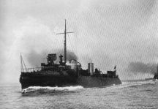
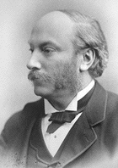
Historická pozorování kavitace a první pokus o matematické zpracování problému
Sir John Isaac Thornycroft (1843 - 1928, britský loďař) a Sidney Barnaby pozorovali účinky kavitace vznikající při turbulentním proudění vody kolem lodního šroubu (1895, torpédoborec HMS Daring)
Lord (John William Strutt) Rayleigh, 1842 – 1919, popsal matematicky jako první radiální kmity bubliny v kapalině – na objednávku britského válečného námořnictva.

Slide 15
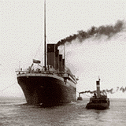
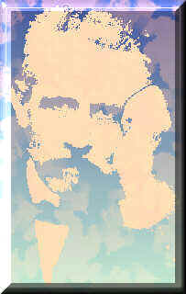

Od sonaru Paula Langevina k ultrazvukové terapii a diagnostice
Po potopení Titanicu (1912) a ponorkové válce vzrůstá potřeba včasné výstrahy.
Paul Langevin (1872 – 1946) společně s Chilowskim si nechávají patentovat ultrazvukový echolokační systém (1918).
Tím také vznikl účinný a regulovatelný zdroj ultrazvuku neseného vodou.
Wood a Loomis (1926, 1927) – chem. and biol. účinky UZ kavitace.
Sokolov (1937), Firestone (1942) - UZ defektoskopy
40. Léta 20.stol. – počátky UZ terapie
50. Léta 20. stol. – první aplikace UZ v zubním lékařství a diagnostice

Slide 16
Co to je kavitace?
Radiální kmity plynem naplněných mikrobublin
Dva hlavní druhy kavitace:
  Přechodná (též kolapsová) - I_{UZ} nad ~ 100 W/cm² (1 MW/m²)
  Rezonanční neboli pseudokavitace - I_{UZ} nad ~ 0,2 W/cm² (2 kW/m²)
Kavitační prahy: (obecně různé) – pro mechanické účinky, sonoluminiscenci, chemické účinky, Blakeův práh (nástup přechodné kavitace).

Slide 17
Kmity kavitační bubliny
Kmity kavitačních bublin nejsou harmonické (tj. závislost
r = f(t) není sinusová) – na rozdíl od ultrazvukových vln v okolní kapalině.
From: Reinhard Geisler (DPI), 1997 http://www.physik3.gwdg.de/~rgeisle/nld/blaf.html

Slide 18
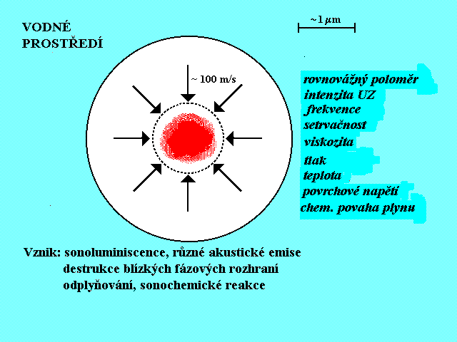
Kmity mikrobubliny

Slide 19
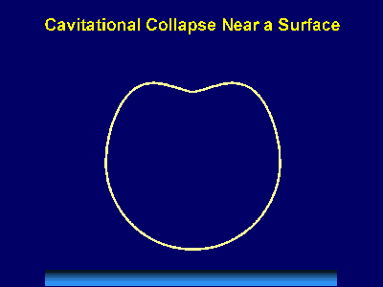
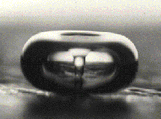
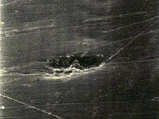
Chování mikrobublin na rozhraní pevných látek a kapalin
http://www.scs.uiuc.edu/~suslick/execsummsono.html: THE CHEMICAL AND PHYSICAL EFFECTS OF ULTRASOUND Kenneth S. Suslick
Crum L.A., Cavitation microjets as a contributory mechanism for renal calculi disintegration in ESWL, J. Urol. 140, 1988, p. 1587 - 1590
Mikrofotografie leštěného mosazného povrchu se stopami kavitačního poškození.

Slide 20
Jak studovat kavitaci?
Teoretický problém: Kavitace je jev na pomezí makro- a mikrosvěta – kavitační bublina je příliš malá a nestabilní pro klasickou fyzikální analýzu a příliš velká pro kvantově-mechanickou analýzu.
Matematické modely kmitů bublin jsou velmi složité a popisují téměř výhradně jen jednotlivé kmitající bubliny.
Experimentální problém: Jak působí kavitace v nitru živého organismu? Jak je sama kavitace ovlivněna biologickým prostředím? Lze zkoumat kavitaci in vivo?
Experimentální studie se zabývají téměř výhradně působením velkých souborů bublin.

Slide 21
Metody studia kavitačních jevů v biofyzice
- akustické (měření akustických emisí a změny echogenity tkáně)
- optické (tzv. schlieren-metoda pro zobrazení akustického pole, vysokorychlostní fotografie, měření kmitů „ukotvené“ bubliny pomocí laserového paprsku, měření sonoluminiscence)
- chemické (chemická dosimetrie)
biologické (hemolýza, histologie – např. hledání drobných krvácení do plicní tkáně u experimentálních zvířat)
Vyhodnocování mechanického poškození způsobeného kavitací, např. na kovových fóliích vystavených působení ultrazvuku.
Jak lze tyto metody aplikovat in vivo?

Slide 22
Sonochemie vzduchem nasycených vodných roztoků
Sonolýzu vody můžeme srovnat s radiolýzou vody. Uvnitř kavitačních bublin dochází k excitaci molekul plynu. Příklady reakcí (tečky označují volný radikál, tedy molekulu s nespárovaným elektronem):
Za nepřítomnosti kyslíku v ozvučované vodě se volný kyslík může objevit v důsledku těchto reakcí:
H₂O₂ + •OH •HO₂ + H₂O
•HO₂ + •OH H₂O + O₂
V plynné fázi je zvýšená pravděpodobnost reakcí vedoucích k tvorbě peroxidu vodíku:
H₂O (excit.) •H + •OH
•HO₂ + •HO₂ H₂O₂ + O₂
V okolní vodě mohou excitované molekuly vody vstoupit do reakcí vedoucích k tvorbě dalších primárních produktů sonolýzy vody:
H₂O (excit.) + H₂O H₂ + H₂O₂

Slide 23
Jiné sonochemické procesy
Existují látky, které mohou ovlivnit ultrazvukovou kavitaci a tím i výtěžek sonochemických reakcí.
Tyto látky pronikají do kavitačních bublin a brání jejich kompresi nebo kolapsu, například alkoholy, ethery a aldehydy s vysokou tenzí par. Chemické účinky kavitace jsou též tlumeny některými plyny, např. CO₂, CO, H₂S, N₂O.

Slide 24
Chemické dozimetrické metody (příklady)
Frickeho dozimetr je založen na oxidaci Fe²⁺ na Fe³⁺.
Jodidová dozimetrie: KI rozpuštěný v destilované vodě. Po ozvučení je měřena koncentrace uvolněného jódu.
Cerový dozimetr je založen na redukci Ce⁴⁺ na Ce³⁺
Taplinův dozimetr (dvousložkový) - chloroform je překryt vodou. Tvoří se HCl, měří se pH.
Stanovení H₂O₂ na základě měření luminiscence luminolu.
Fluorescence kyseliny tereftalové po interakci s volnými radikály.
Uvolňování chlóru z tetrachlormetanu. Chlór vytváří barevnou sloučeninu s O-tolidinem.

Slide 25
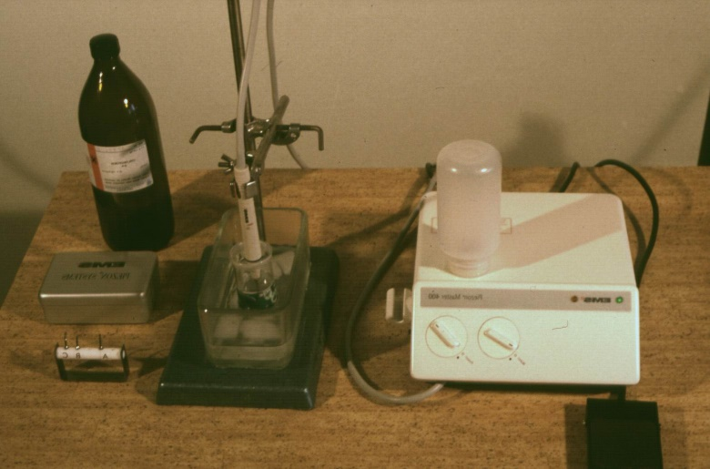
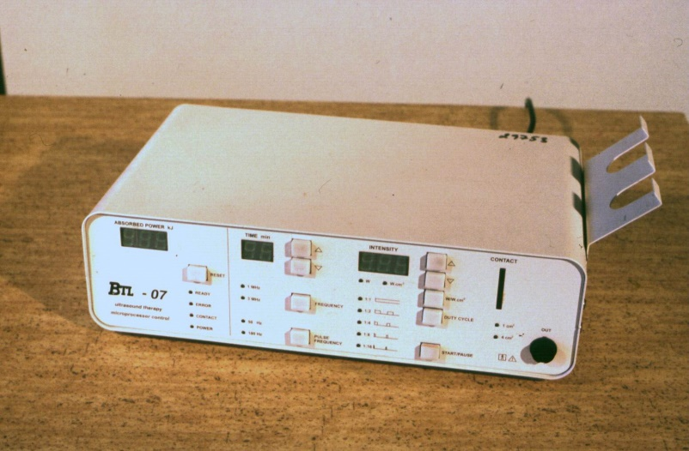
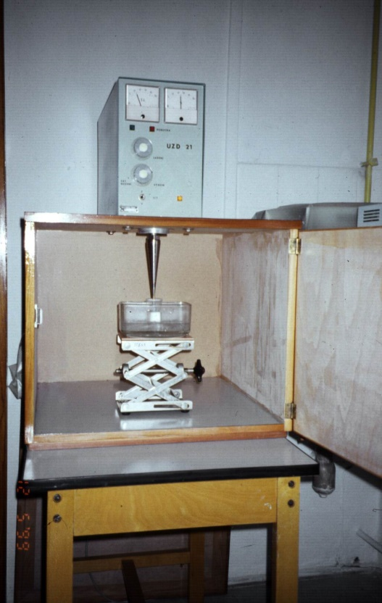
Zdroje ultrazvuku použité v následujících pokusech
UZD – 21
(dezintegrátor)
Piezon Master 400
(zubní zařízení)
BTL – 07
(terapeutický přístroj)

Slide 26
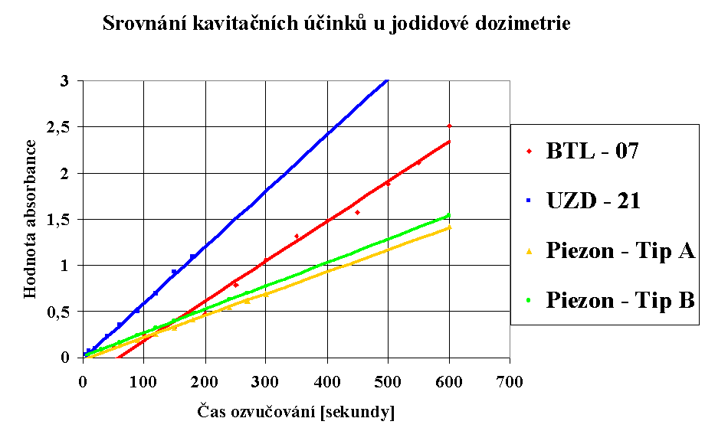
Jódová dozimetrie kavitace – měření absorbance při 350 nm

Slide 27
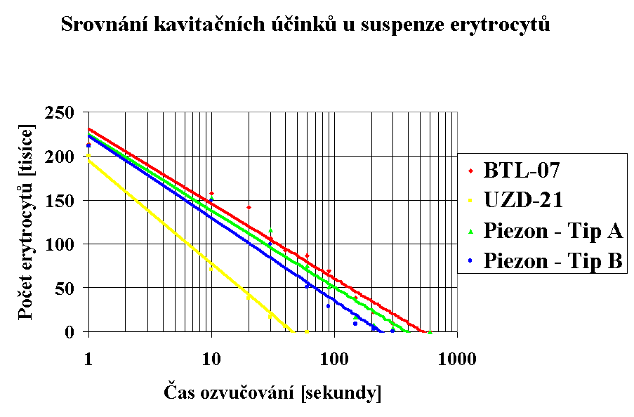
Hemolýza vyvolaná ultrazvukovou kavitací
v 1 mm³

Slide 28
Kavitace – riziko nebo prospěch v medicíně
Přímé riziko: v ultrasonografii a při dopplerovských metodách, zejména za přítomnosti ultrazvukových kontrastních prostředků, které mohou působit jako kavitační jádra. V experimentu krvácení do plic. Mimotělová litotripse rázovou vlnou po aplikaci ultrazvukových kontrastních prostředků.
Hlavní účinný mechanismus: chirurgické aplikace, angioplastika, fakoemulgace, rozprašovače, dezintegrátory, čističky
Vedlejší účinný mechanismus: aplikace rázových vln, ultrazvukové odstraňovače zubního kamene

Slide 29
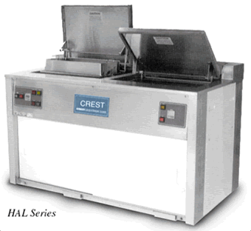
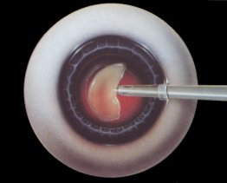
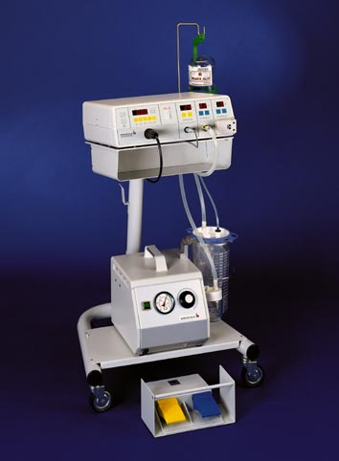
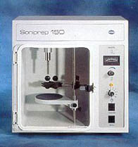
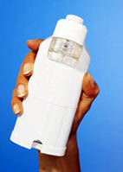
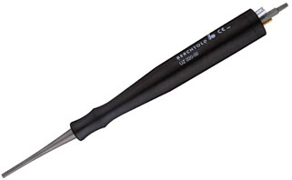
CUSA (chirurgie)
Odstranění katarakty (fakoemulgace)
Ultrazvuková lázeň (čistička)
dezintegrátor
rozprašovač

Slide 30
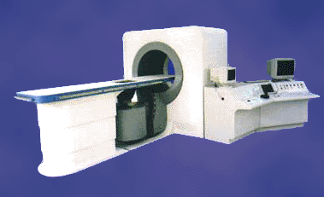
Využití kavitace v chirurgii – HIFU (High Intensity Focused Ultrasound)
Nádor je lokalizován pomocí CT a následně je rozbíjen kavitačním ultrazvukem.

Slide 31
Závěry
Ultrazvuková kavitace je významnou komponentou biologických účinků ultrazvuku.
Vzniká za podmínek srovnatelných s podmínkami terapeutických aplikací ultrazvuku.
V ultrazvukové diagnostice je považována za potenciální rizikový faktor při vysokých výkonech sond a za přítomnosti mikrobublin echokontrastních prostředků.

Slide 32
Autor: Vojtěch Mornstein
Obsahová spolupráce:
Carmel J. Caruana
Grafika: Lucie Mornsteinová
Poslední revize a ozvučení: duben 2021

